Slide 1
Сказка, как средство нравственного воспитания дошкольников
Подготовила: воспитатель
Н.С.Бегалиева

Slide 2
И.С. Марьенко обозначил "нравственность" - как неотъемлемую сторону личности, обеспечивающую добровольное соблюдение ею существующих норм, правил, принципов поведения. Они находят выражение в отношении к Родине, обществу, коллективу, отдельным людям, к самому себе, труду и т.д.
«Сказка лечит, сказка греет, сказка
учит жить…» Л.Д.Короткова

Slide 3
Закладывать основы нравственности, воспитывать моральные ценности следует с самого раннего возраста, когда формируется характер, отношение к миру, окружающим людям. В этике существуют две основные нравственные категории - добро и зло. Соблюдение моральных требований ассоциируется с добром. Нарушение же моральных норм и правил, отступление от них характеризуется как зло.

Slide 4
Ни у кого не вызывает сомнения истина, что основы воспитания закладываются в раннем возрасте, характер формируется в первые годы жизни. Недостаточно внимательное отношение к возрасту первого детства, - писал В.М. Бехтерев, - отражается губительно на всей жизни человека.

Slide 5
Первые уроки нравственности ребёнок получает в семье. Основной источник огромного влияния семейного воспитания заключается в том, что в семье ребёнок видит, слышит, чувствует не только то, как надо жить, а как в действительности живут люди. Если родители не обращают внимание на то, какими предметами играет ребёнок, какие книги рассматривает, какие слова говорит, что он рисует, то дети усваивают ряд неправильных, искажённых представлений, приобретает вредные привычки

Slide 6
В настоящее время мы все чаще наблюдаем примеры детской жестокости, агрессивности по отношению друг другу, по отношению к близким людям. Под влиянием далеко не нравственных мультфильмов у детей искажены представления о нравственных качествах: о доброте, милосердии, справедливости. С рождения ребенок нацелен на идеал хорошего, поэтому уже с младшего дошкольного возраста необходимо показать малышу нравственную суть каждого поступка.

Slide 7
Сказка , ее композиция, яркое противопоставление добра и зла, фантастические и определенные по своей нравственной сути образы, особые причинно - следственные связи и явления, доступные пониманию ребенка, - все это делает сказку особенно интересной и волнующей для детей. Она является незаменимым инструментом формирования нравственно здоровой личности ребенка.

Slide 8
Нравственные понятия (честность, доброта, человеколюбие ), ярко представленные в образах героев, закрепляются в реальной жизни и взаимоотношениях с близкими людьми, превращаясь в нравственные эталоны, которыми регулируются желания и поступки ребенка .

Slide 9
Проблема состоит в том, что в наш век духовного обнищания сказка, как и другие ценности традиционной культуры, утрачивает свое высокое предназначение. Именно в детском возрасте важно успеть заложить ростки доброты, ответственность за свои поступки, любви к людям, природе своего края.

Slide 10
Виды сказок:
1. Художественные сказки. К художественным относятся народные, авторские художественные сказки, а так же притчи, былины и мифы.
а зло – непременно наказывается.
2.Дидактические сказки создаются для подачи учебного материала. При этом абстрактные неодушевленные предметы (игрушки), символы (цифры, буквы, звуки) одушевляются, создается сказочный образ мира, в
котором они живут. Эти сказки могут раскрывать смысл и важность определенных знаний.
3.Медитативные сказки создаются для накопления положительного образного опыта, снятия психоэмоционального напряжения, создания в душе лучшихмоделей взаимоотношений, развития личностного
ресурса . Отличительная особенность медитативных сказок – это отсутствие конфликта и злых героев. Характер этих сказок – путешествие.
4. Психотерапевтические сказки могут помочь изменить отношение окружающих людей к человеку,помочь им увидеть скрытые положительные стороны души. Такие сказки не всегда однозначны, не всегда имеют «традиционно» счастливый конец, но всегда глубоки и проникновенны.
5. Психокоррекционные сказки создаются для мягкого влияния на поведение ребенка. Используются такие сказки для корректировки тех или иных черт характера. Это может быть излишняя стеснительность, неопрятность, капризность, хвастовство. Психокоррекционные сказки могут научить детей вежливости, доброжелательному отношению к окружающим, бережному отношению к природе.

Slide 11
Используя приёмы сказкотерапии, педагог получает возможность снять эмоциональную напряжённость, возбуждённость, тревожность, агрессивность, недоверие к себе и другим, помочь ребёнку обрести уверенность.
Роль педагога:
- умение понимать истинный смысл ответов детей;
- проявить сострадание, сочувствие к ребёнку;
- быть наблюдательным;
- проявлять осторожность в словах и суждениях;

Slide 12
ФОРМЫ РАБОТЫ
Индивидуальная –это прежде всего работа в семье. Чтение, поделки, иллюстрирование сюжетов, обыгрывание и т.д.
Групповая- используется с подгруппой детей (4-5 человек). Чтение, разыгрывание сказки, обсуждение, «оказать герою помощь» и т. п.

Slide 13
Методические приемы, облегчающие применение сказок в ДОУ.
1. Приемы, используемые для «разогрева» или настройки ребенка.
2. Призывание сказки.
3. Отгадывание сюжета или персонажей
4. Превращение в сказку любой жизненной истории
5. Сочинение сказки экспромтом

Slide 14
Приемы, используемые для знакомства с текстом.
1. Педагог читает сказку вслух, выразительно, с паузами для обсуждения. Возможно чтение не до конца, с тем, чтобы дети пытались угадать, чем она закончится. Лучше, когда сказка не столько читается, сколько рассказывается.
2. Сказка прочитывается по ролям
3. Сказка проигрывается как спектакль, экспромтом. Педагог распределяет роли и обрисовывает игровую ситуацию.

Slide 15
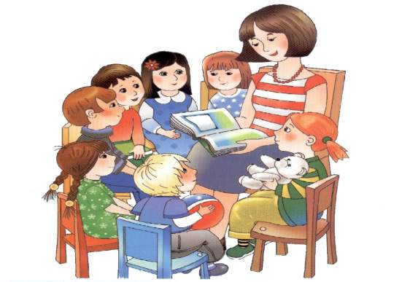
СПАСИБО ЗА ВНИМАНИЕ!
УДАЧИ В РАБОТЕ!

